Slide 1
KEANEKARAGAMAN SUMBER DAYA ALAM
Eva Yuliana M.Pd.

Slide 2
Keanekaragaman Sumber Daya Alam
Sumber daya alam adalah semua unsur lingkungan (alam hayati dan non hayati) yang secara bersama-sama membentuk ekosistem.
Sumber daya alam adalah semua unsur lingkungan hidup, yang terdiri atas sumber daya manusia, sumber daya alam hayati, sumber daya alam non hayati dan sumber daya buatan (UU No 4 tahun 1982)

Slide 3
Sumber Daya Alam berdasarkan Pemanfaatannya
Sumber Daya Alam Materi
SDA yang berbentuk materi, yang dimanfaatkan oleh manusia adalah materi sumber daya alam itu sendiri
Sumber Daya Energi
SDA yang berguna untuk menghasilkan energi
Sumber Daya Ruang
Tempat yang diperlukan manusia dalam hidupnya

Slide 4
Sumber Daya Alam berdasarkan Pembentukannya atau Sifat Kelestariannya
Sumber Daya Alam yang dapat diperbaharui
SDA yang tidak akan habis karena bagian-bagian yang telah terpakai dapat diganti dengan yang baru
Sumber Daya Alam yang tidak dapat diperbaharui
SDA jika digunakan secara terus menerus, maka lama kelamaan akan habis dan tidak dapat dihasilkan sendiri oleh manusia

Slide 5
Sumber Daya Alam Berdasarkan Jenis
Sumber Daya Alam Hayati
SDA yang terdiri dari makhluk hidup, yaitu manusia, tumbuhan, hewan, mikroorganisme
Sumber Daya Alam Nonhayati
SDA fisik berupa tanah, air, mineral dan udara

Slide 6
Sumber Daya Alam Berdasarkan Jenis
Sumber Daya Manusia
Bagian integral dari sistem ang membentuk suatu organisasi yang mengelola Sumber Daya Alam
Sumber Daya Buatan
SDA yang telah ditingkatkan daya gunanya untuk memenuhi kebutuhan manusia dan kepentingan pertahanan negara

Slide 7
Pembagian sumber daya alam dapat dibagi menjadi:
Berdasarkan Kegunaannya
Sumber daya alam penghasil energi, contoh: matahari, gelombang laut, gas bumi, dan angin
Sumber daya alam penghasil bahan bakar, contoh: hutan, lautan
Sumber dayya alam untuk kenyamanan, contoh: udara bersih, pemandangan yang indah

Slide 8
Nilai Keanekaragaman Sumber Daya Alam Secara Umum
Sumber daya alam adalah unsur-unsur lingkungan alam yang diperlukan manusia, maka nilai penting sumber daya alam dapat diketahui dari apa yang diperlukan manusia dari lingkungan alamnya.
Dari lingkungan terestris (bumi, darat), manusia terutama memerlukan:
Tempat untuk tinggal maupununtuk aktivitas lainnya
Tempat untuk bercocok tanam, beternak
Hutan untuk memanfaatkan kayu dan hasil hutan lain
Berbagai macam mineral, logam, batubara, minyak bumi, gas bumi serta hasil tambang lainnya
Air untuk minum, mandi, mencuci, pelarut
Energi matahari yang cukup

Slide 9
Dari lingkungan perairan, manusia terutama memrlukan:
Tempat atau ruang untuk melakukan peerjalanan;
pengambilan berbagai mineral, logam, minyak bumi, dan barang tambang lainnya;
flora dan fauna akuatik untuk bahan pangan, obat-obatan; dan keperluan lainnya;
mengambil ikan, memelihara ikan, dan sebagainya;
persediaan air.

Slide 10
Nilai Khusus Sumber Daya Alam
Tanah
Soerianegara (1977) menyatakan bahwa tanah merupakan sumber daya alam fisik yang mempunyai peranan amat penting dalam berbagai segi kehidupan manusia.
a. Tanah Diperlukan Manusia untuk:
1) tempat atau ruang untuk tinggal, hidup dan melakukan perjalanan, tempat untuk berusaha, serta keperluan tempat lainnya;
2) bercocok tanam (sawah, kebun, tegalan, dan sebagainya), beternak, memelihara ikan, dan sebagainya
b. Tanah Mendukung Berbagai Vegetasi Alam, terutama:
1) hutan yang hasil manfaatnya sangat diperlukan manusia;
2) padang rumput tempat hidup berbagai macam satwa.

Slide 11
c. Tanah mengandung berbagai bahan tambang, berupa mineral, logam, dan sebagainya
Tanah sebagai sumber daya alam dapat dilihat dari berbagai segi dan diukur dengan berbagai ukuran yaitu:
tanah sebagai tempat atau ruang diukur dengan satuan luas;
tanah sebagai media tumbuh tanaman, diukur dengan tingkat kesuburannya;
tanah sebagai batuan atau bahan diukur dengan satuan berat; dan
tanah untuk keperluan serbaguna diukur dengan tingkat/kelas kemampuannya.

Slide 12
2. Hutan
Sumber Daya Kehutanan dapat diartikan sebagai kesatuan ekosistem berupa hamparan lahan yang berisi SDA hayati yang didominasi pepohonan dalam persekutuan alam dan lingkungannya, yang satu dengan lainnya tidak dapat dipisahkan

Slide 13
Hutan mempunyai nilai yang tinggi bagi kehidupan manusia baik secara langsung maupun tidak langsung. Secara langsung artinya dari hasil hutan dapat dirasakan langsung manfaatnya oleh manusia seperti kayu, buah-buahan, biji-bijian, anggrek, tumbuhan obat, kulit kayu, dan sebagainya
Nilai secara tidak langsung artinya nilai yang dapat dirasakan setelah melalui beberapa proses, misal pengaruh hutan terhadap tata air, penyediaan air tanah, penghasil O2, dan penyerap karbondioksida (CO2)

Slide 14
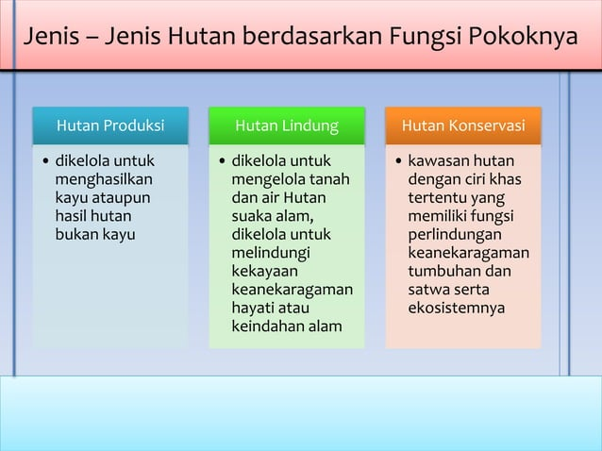

Slide 15
Nilai manfaat hutan antara lain (Harini, 1999):
Hutan sebagai Sumber Kekayaan Keanekaraman Hayati
Hutan sebagai Pelindung Tanah dari Erosi sekaligus sebagai Pengatur Tata Air
Hutan Menyerap CO2 dan Memproduksi O2
Hutan Menghasilkan Berbagai Hasil Hutan
Hutan sebagai Sumber Mata Pencaharian dan Tempat Hidup
Hutan sebagai Tempat Pendidikan, Pelatihan, dan Penelitian
Hutan sebagai Tempat Rekreasi

Slide 16
3. Berbagai Macam Bahan Tambang/Mineral
Indonesia memiliki sumber daya mineral yang penting, dan dapat di bagi ke dalam 3 golongan Van Bemmelen (1949) dalam Soerianegara (1977), yaitu:
Mineral Organik, terdiri dari minyak bumi, gas alam, batu bara, dan aspal.
Biji logam yang terdiri atas biji-biji logam timah, emas, perak, bauksit, nikel, mangan, tembaga, timah hitam (timbel), seng, platina, dan sebagainya.
Mineral lain (anorganik) seperti posfat, belerang (sulfur), yodium, batu kapur, kaolin, tras, liat, pasir, batu ambang, intan, besi, khromit, air raksa, dan sebagainya.

Slide 17
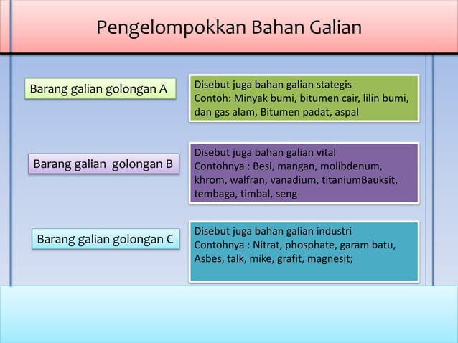

Slide 18
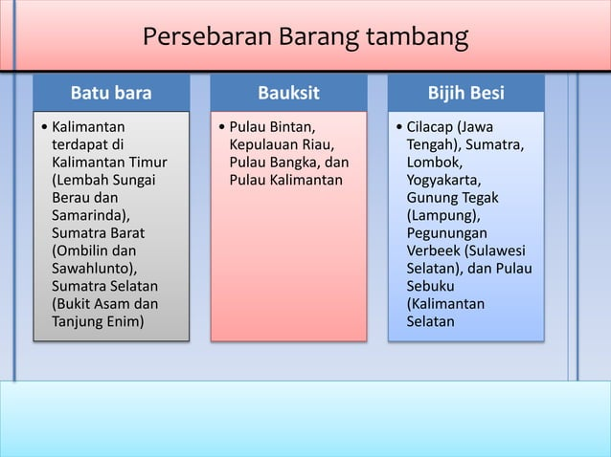

Slide 19
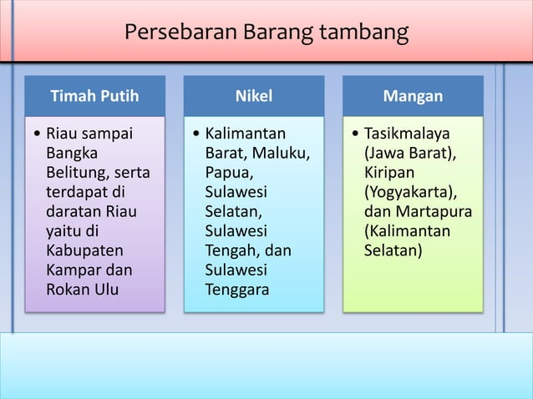

Slide 20
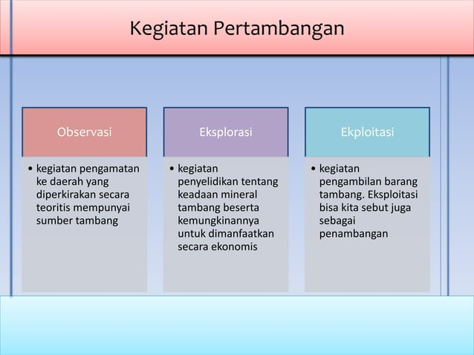

Slide 21
4. Air
Air menurut Soerianegara (1977) dapat dipandang dari beberapa segi, yaitu:
sebagai tempat, terutama untuk perjalanan/perhubungan;
sebagai bahan untuk keperluan hidup dan berbagai usaha; dan
sebagai habitat untuk kehidupan flora dan fauna perairan.
Untuk sumber daya terestris (daratan) air terdapat sebagai air permukaan dan air bumi (ground water). Air permukaan mempunyai ketiga fungsi tersebut di atas, sedangkan air bumi hanya mempunyai fungsi sebagai bahan.
Untuk sumber daya akuatik (perairan) dibedakan atas:
Perairan tawar
Perairan payau
Lautan

Slide 22
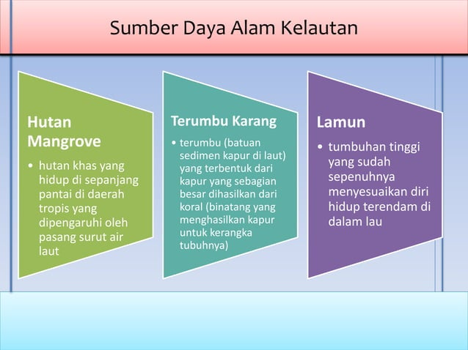

Slide 23
Nilai Manfaat Air
Air terutama digunakan untuk:
1. irigasi tanah pertanian
2. keperluan industri dan domestik (rumah tangga)
3. tenaga pembangkit hidro elektrik

Slide 24
